Slide 1
MAESTRIA EN SEGURIDAD Y SALUD OCUPACIONAL
“PREVALENCIA DEL SINDROME DE BURNOUT EN LOS AGENTES DE SEGURIDAD PENITENCIARIA DEL CENTRO DE PRIVACIÓN PROVISIONAL DE LIBERTAD MASCULINO PICHINCHA No 1 2020 – 2021”
AUTOR:
DR. BYRON FABIÁN MORETA COLCHA
DIRECTOR:
DR. LEONARDO NOLIVOS
TUTORA:
DRA. PAMELA MERINO
Quito, 31 de marzo 2021

Slide 2
INTRODUCCIÓN
Centro Penitenciario con características adversas para la salud y el bienestar de los agentes penitenciarios
Entorno laboral exigente, supervisar a una población violenta, hostil, mal reconocimiento profesional. ⁽¹⁾
Problemática presente en países desarrollados y en vías del desarrollo.
Consecuencias: Trastornos de estado de ánimo y de Personalidad, Baja calidad de vida, Síndrome de Burnout, ⁽²⁾
Síndrome de Burnout: Fenómeno a consecuencia a una exposición crónica a situaciones estresantes relacionadas con el ejercicio de un trabajo. ⁽³⁾
Agotamiento Emocional Despersonalización Realización Profesional ⁽¹⁾
1. Useche SA, et. al. Workplace burnout and health issues among Colombian correctional officers. PLoS ONE. 2019.
2. Bringas-Molleda C, et. al. Influence of burnout on the health of prison workers. Rev Esp Sanid Penit. 2015.
3. Ortega R. El burnout o síndrome de estar quemado en los profesionales sanitarios: revisión y perspectivas. International JC and Health Psychology. 2004.

Slide 3
INTRODUCCIÓN
OMS, 2006 describe al Burnout como una fuerte preocupación para el mundo moderno y lo reconoce como un trastorno psicosocial importante ⁽⁴⁾
Informe OIT 2016, describe al Burnout como un problema de salud pública y un reto colectivo ⁽⁵⁾
En América Latina las investigaciones son insuficientes en este contexto ⁽⁶⁾
OBJETIVO:
Determinar la prevalencia del Síndrome de Burnout en los agentes de seguridad penitenciaria del Centro de Privación Provisional de Libertad Masculino Pichincha No 1 en el periodo 2020 – 2021.
Establecer la prevalencia del Burnout en sus tres dimensiones.
Describir la relación entre las características sociodemográficas y laborales con el Burnout.
4. Velázquez T, et al. Síndrome de agotamiento profesional en trabajadores de tratamiento de dos establecimientos penitenciarios de Lima. Psicología. 2015.
5. Pérez-Fuentes MC, et al. Analysis of Burnout Predictors in Nursing: Risk and Protective Psychological Factors. The European Journal of Psychology Applied to Legal Context. 2019.
6. Harizanova S, et al. Do Personality Characteristics Constitute the Profile of Burnout-Prone Correctional Officers? Open Access Macedonian JMS. 2018.

Slide 4
MATERIAL Y METODOS
Estudio es descriptivo y transversal, diciembre del 2020 hasta marzo del 2021.
Participaron 60 Agentes de Seguridad Penitenciaria (ASP), ambos sexos.
Criterios de inclusión: contrato de trabajo con la institución, cumplir con las funciones de guías de seguridad penitenciaria y que acepten la participación para el estudio.
Criterios de Exclusión: trabajador ausente, funcionarios penitenciarios administrativo, policías, practicantes de la profesión o que pertenezcan a otros centros privativos de libertad.
El instrumento utilizado fue el Maslach Burnout Inventory (MBI). Constituido por Variables sociodemográficas, laborales y el Cuestionario como tal.
La intervención fue de riesgo nulo, anónima y manejada con estricta confidencialidad.
Análisis univariado, prueba Chi cuadrado de Pearson. Programa estadístico SPSS y Microsoft Excel.

Slide 5
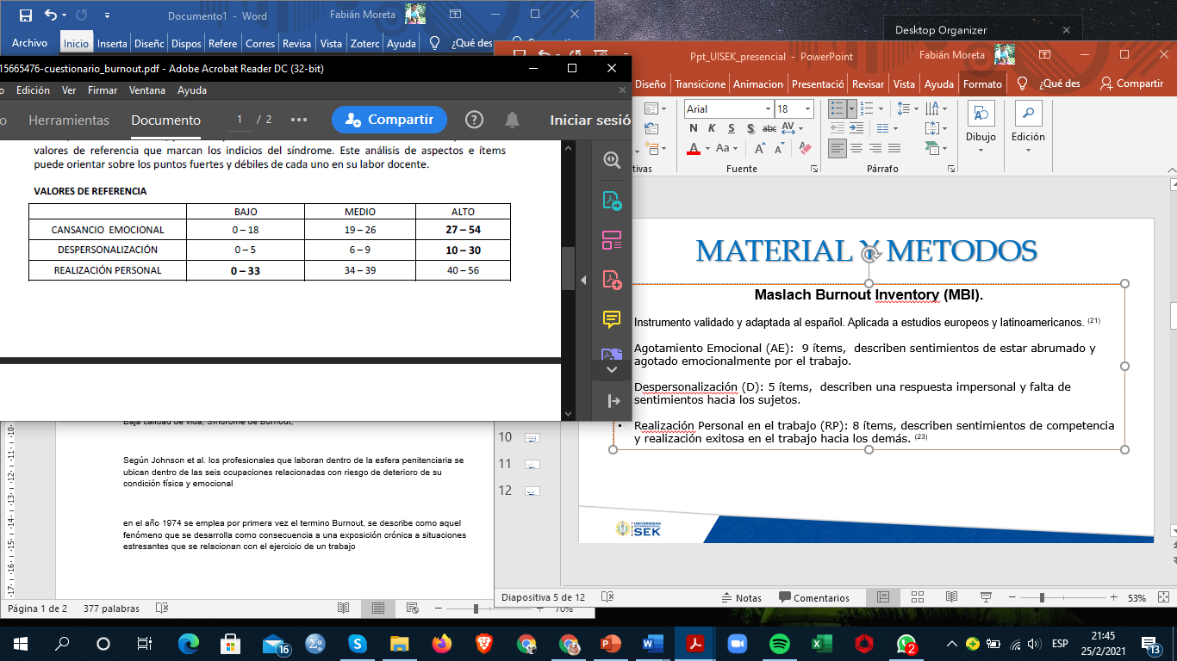
MATERIAL Y METODOS
Maslach Burnout Inventory (MBI).
Instrumento validado y adaptada al español. Aplicada a estudios europeos y latinoamericanos. ⁽⁷⁾
Agotamiento Emocional (AE): 9 ítems, describen sentimientos de estar abrumado y agotado emocionalmente por el trabajo.
Despersonalización (D): 5 ítems, describen una baja respuesta impersonal y negativa hacia los sujetos.
Realización Personal en el trabajo (RP): 8 ítems, describen sentimientos de competencia y realización exitosa en el trabajo. ⁽⁸⁾
7. GIL-MONTE PR, PEIRO JM. Un estudio comparativo sobre criterios normativos y diferenciales para el diagnóstico del síndrome de quemarse por el trabajo (burnout) según el MBI-HSS en España. Revista de Psicología del Trabajo y de las Organizaciones. 2000.
8. Zuin D, et al. Síndrome de burnout o de agotamiento profesional en la Neurología argentina. Resultados de una encuesta nacional. NeurologíaArgentina. 2019

Slide 6
RESULTADOS
Tabla N°1. Características sociodemográficas de los Agentes Penitenciarios del Centro de Privación Provisional de Libertad Masculino Pichincha No 1
Característica sociodemográfica | n | %
SEXO Mujer Hombre | 25 35 | 41,67 % 58,33 %
ESTADO CIVIL Casado o en pareja estable Soltero, divorciado | 29 31 | 48,33 % 51,67 %
INSTRUCCIÓN Secundaria Superior | 33 27 | 55 % 45 %
APORTE ECONOMICO EN EL HOGAR Si No | 59 1 | 98,33 % 1,67 %
CONFORMACION DEL NUCLEO FAMILIAR 2 personas Más de 3 personas | 49 11 | 81,67 % 18,33 %
Total de participantes (n = 60) 100%
Fuente: Datos de la investigación.

Slide 7
RESULTADOS
Tabla N°2. Características laborales de los Agentes Penitenciarios del Centro de Privación Provisional de Libertad Masculino Pichincha No 1
Características laborales | n | %
CONTRATO Nombramiento Ocasional | 57 3 | 95 % 5 %
AÑOS DE TRABAJO Menos de 5 año Entre 5 y 10 años | 14 32 | 23,3 % 53,3 %
Más de 10 años | 14 | 23,3 %
SALARIO MENSUAL < $ 1000.00 > $ ¡000. 00 | 50 10 | 83,33 % 15, 67 %
HORAS DE TRABAJO SEMANAL Más de 72 horas semanal Menos de 72 horas semanal | 56 4 | 93,33 % 6,67 %
TIEMPO PROMEDIO EN CONTACTO CON LOS REOS Mas del 75% de la jornada Menos del 75% de la jornada | 52 8 | 86,67 % 13,33 %
REOS CUSTODIADOS EN LA JORNADA Mas de 200 presos Menos del 75% de la jornada | 53 7 | 88,33 % 11,67 %
DOTACIONES PARA EL TRABAJO Dotación completa Dotación incompleta | 19 41 | 31,67 % 68,33 %
OTRAS ACTIVIDADES FUERA DEL TRABAJO Si No | 34 26 | 56,67 % 43,33 %
Total de participantes (n = 60) 100%
Fuente: Datos de la investigación.

Slide 8
RESULTADOS
Nivel | AE | D | RP
Alto % Moderado % Bajo % | 15 30 55 | 18,3 30 51,6 | 48,3 23,3 28,3
Total % | 100 | 100 | 100
Tabla N°3. Prevalencia en cada una de las sub dimensiones del MBI
Condición | n | %
SINDROME DE BURNOUT CON RIESGO SIN RIESGO | 6 11 43 | 10 18,3 71,7
Total | 60 | 100
Tabla N°4. Prevalencia, Riesgo y Sin Riesgo del Síndrome de Burnout
Fuente: Datos de la investigación.

Slide 9
RESULTADOS
INDICADOR | SB | RSB
VARIABLES SOCIODEMOGRAFICAS
SEXO Hombre Mujer | 1 (16,7 %) 5 (83,3 %) | 8 (72,7 %) 3 (27,3 %) | 0,026
ESTADO CIVIL Casado o pareja estable Soltero, divorciado | 3 (50 %) 3 (50 %) | 6 (54,5 %) 5 (45,5 %) | 0,85
EDAD < de 35 años > de 35 años | 2 (33,3 %) 4 (66,7 %) | 10 (91 %) 1 (9 %) | 0,013
INSTRUCIÓN Superior Secundaria | 0 (0,0 %) 6 (100 %) | 8 (72,7 %) 3 (27,3 %) | 0,0041
VARIABLES LABORALES
AÑOS DE TRABAJO < de 5 año Entre 5 y 10 años > de 10 años | 1 (16,7 %) 3 (50 %) 2 (33,3 %) | 3 (27,3 %) 5 (45,5 %) 3 (27,3 %) | 0,881
HORAS DE TRABAJO > de 72 horas/semana < de 72 horas/semana | 6 (100 %) 0 (0,0 %) | 10 (91 %) 1 (9 %) | 0,446
CONTACTO CON REOS > del 75% de jornada < del 75% de jornada | 5 (83,3 %) 1 (16,7 %) | 0 (0,0 %) 11 (100 %) | 0,0003
CUSTODIA DE REOS Mas de 200 presos Menos de 200 presos | 6 (100 %) 0 (0,0 %) | 1 (9 %) 10 (91 %) | 0,0003
DOTACION TRABAJO Dotación Completa Dotación Incompleta | 1 (16,7 %) 5 (83,3 %) | 3 (27,3 %) 8 (72,7 %) | 0,622
OTRAS ACTIVIDADES Realiza otras actividades No realiza otras actividades | 6 (100 %) 0 (0,0 %) | 8 (72,7 %) 3 (27,3 %) | 0,159
Tabla N°5. Relación Variables Sociodemográficas, Laborales y Prevalencia de Síndrome de Burnout (n = 60)
Fuente: Datos de la investigación.

Slide 10
DISCUSION
Síndrome de Burnout: Prevalencia en nuestra investigación 10 %
11,9 % Estudio hecho en Perú 2015, en dos centros penitenciarios.
10,42 % Estudio búlgaro 2014, muestra 307 agentes, agotamiento laboral.
11 % Estudio en Israel 2007, muestra 496 trabajadores. ⁽⁹⁾
43,6 % Estudio español 2006, muestra 133 trabajadores. ⁽¹⁰⁾
Con Riesgo de desarrollar Síndrome de Burnout: Prevalencia 18,3 %
42,9 % Estudio hecho en Perú 2015, en dos centros penitenciarios.
25,7 % Estudio búlgaro 2014, muestra 307 agentes, agotamiento laboral. ⁽⁹⁾
9. Álvarez Cabrera P, et al. SÍNDROME DE BURNOUT Y ESTRÉS LABORAL EN FUNCIONARIOS DE PRISIONES EN CHILE. 2016
10. Hernández M, et al. Burnout en funcionarios penitenciarios de una institución penitenciaria. Revista internacional de psicología clínica y de la salud. 2006

Slide 11
DISCUSION
AE D RP SB Niveles Altos según Criterios MBI por sub dimensiones
15 % 18,3 % 48,3 % 10%
30 % 60 % 17 % 30% Estudio italiano, Testoni et al. 2020, muestra 86. ⁽¹¹⁾
Síndrome de Burnout relacionado con variables sociodemográficos y laborales
SB: 83,3 % (mujeres) RSB: 72,7 % (hombres)
45,7 % (hombres) Estudio chileno, Álvarez. 2016 ⁽⁹⁾
> agotamiento (mujeres) EE UU, Van Voorhis. 1991
SB: 66,7 % (> 35 años) RSB: 91 % (< 35 años)
> agotamiento (< 35 años) Estudio Español, Álvarez. 2006 ⁽¹³⁾
La edad no influye Estudio Español, Álvarez. 2017 ⁽¹⁴⁾
SB: 100 % (E. Secundaria) RSB: 72,7 % (E. Superior)
78,2 % (E. Superior) Estudio búlgaro, 2013. muestra 106 ⁽¹²⁾
40,4 % (E. Superior) Estudio búlgaro, 2018. muestra 307 (Relación tipo de personalidad) ⁽⁶⁾
RSB: 45,5 % (soltero) RSB: 54,5 % (casado)
74 % (soltero) Estudio chileno, Álvarez. 2016.
83,3 % (soltero) Estudio búlgaro, 2013. muestra 106 ⁽¹²⁾
6. Harizanova S, et al. Do Personality Characteristics Constitute the Profile of Burnout-Prone Correctional Officers? Open Access Macedonian JMS. 2018
9. Álvarez Cabrera P, et al. SÍNDROME DE BURNOUT Y ESTRÉS LABORAL EN FUNCIONARIOS DE PRISIONES EN CHILE. 2016
11. Testoni I, et al. Burnout, Reasons for Living and Dehumanisation among Italian Penitentiary Police Officers. International Journal of Environmental Research. 2020
12. Harizanova S, Tarnovska T. Professional burnout syndrome among correctional facility officers. Folia Med (Plovdiv). 2013
13. Hernández M, et al. Burnout en funcionarios penitenciarios de una institución penitenciaria.. 2006
14. Caravaca Sánchez F, Carrión Tudela J, E PS. Burnout syndrome and work satisfaction in professionals of social work in prisons of Spain. 2018

Slide 12
DISCUSION
Síndrome de Burnout relacionado con variables sociodemográficos y laborales
SB: 83,3 % (Contacto con reos > del 75 % de jornada)
A mayor contacto, mayor riesgo Estudio Español, García, J. y Herrero, S. 2008 ⁽⁹⁾
SB: 100 % (Custodiar a más de 200 presos)
Según datos CDP INCA, 1 ASP debe custodiar a 30 reos. ⁽¹⁵⁾
9. Álvarez Cabrera P, et al. SÍNDROME DE BURNOUT Y ESTRÉS LABORAL EN FUNCIONARIOS DE PRISIONES EN CHILE. 2016
15.. INFORME DE VISITA AL CENTRO DE PRIVACIÓN PROVISIONAL DE LIBERTAD QUITO, CDP INCA, 2018

Slide 13
LIMITACIONES Y FORTALEZAS
LIMITACIONES:
Estudio realizado en un centro privativo de libertad pequeño, con una muestra que fue mínima.
No se puede comparar los resultados del estudio con otros centros privativos de libertad de país.
Solamente se utilizó el MBI como método para recoger los datos.
FORTALEZAS:
Constituye una fuente de información para posteriores investigaciones en este contexto a nivel local e internacional.

Slide 14
CONCLUSIONES
Se determinó una alta prevalencia de Síndrome de Burnout y de un alto riesgo para desarrollarlo, en nuestra población de estudio.
Se evidenció que la dimensión Realización Personal presentó un valor alto del 48,3 %
Las agentes de seguridad penitenciaria tienen mayor prevalencia de Burnout, agentes con una edad mayor de 35 años, un nivel de educación secundaria, el contacto con reos mayor al 75 % de la jornada laboral y custodiar a más de 200 presos tuvieron relación al Burnout estadísticamente significativos.

Slide 15
RECOMENDACIONES
Motivar estudios futuros que relacione características del trabajador y de la organización en relación al Síndrome de Burnout
Brindar habilidades de afrontamiento para disminuir los niveles de agotamiento laboral en los agentes de seguridad penitenciaria.

Slide 16
AGRADECIMIENTO
A mi familia.
A la Universidad Internacional SEK, la Facultad de Ciencias del Trabajo y Comportamiento Humano y sus docentes. A la Dra. Pamela Merino, tutora y docente y al Dr. Leonardo Nolivos, director del Articulo de Titulación.
Al Centro de Privación Provisional de Libertad Masculino Pichincha No 1, por su gentil participación en el estudio.

Slide 17


